Slide 1

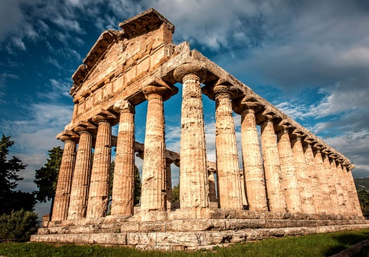
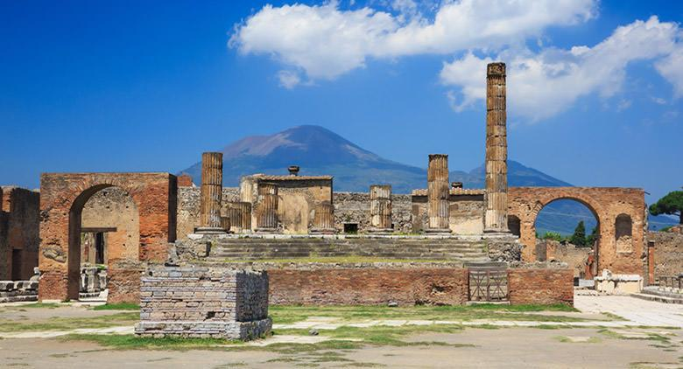
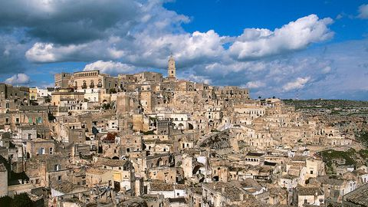
POMPEI, MATERA, PAESTUM Dal 10 al 13 luglio
Un viaggio attraverso le radici della nostra cultura, alla scoperta dei siti patrimonio mondiale dell’Unesco:
scavi di Pompei,
Matera “città dei sassi”, Capitale Europea della Cultura 2019,
Parco Archeologico di Paestum
Quota a persona in camera doppia 530€
La quota comprende tutti i trasferimenti (bus e aereo) , il pernottamento, i pasti, le visite guidate.
Le adesioni devono essere comunicate entro il 27 maggio 2019
Il servizio socio culturale dl Comune di Fonni è a disposizione per ogni ulteriore dettaglio.

